Slide 1
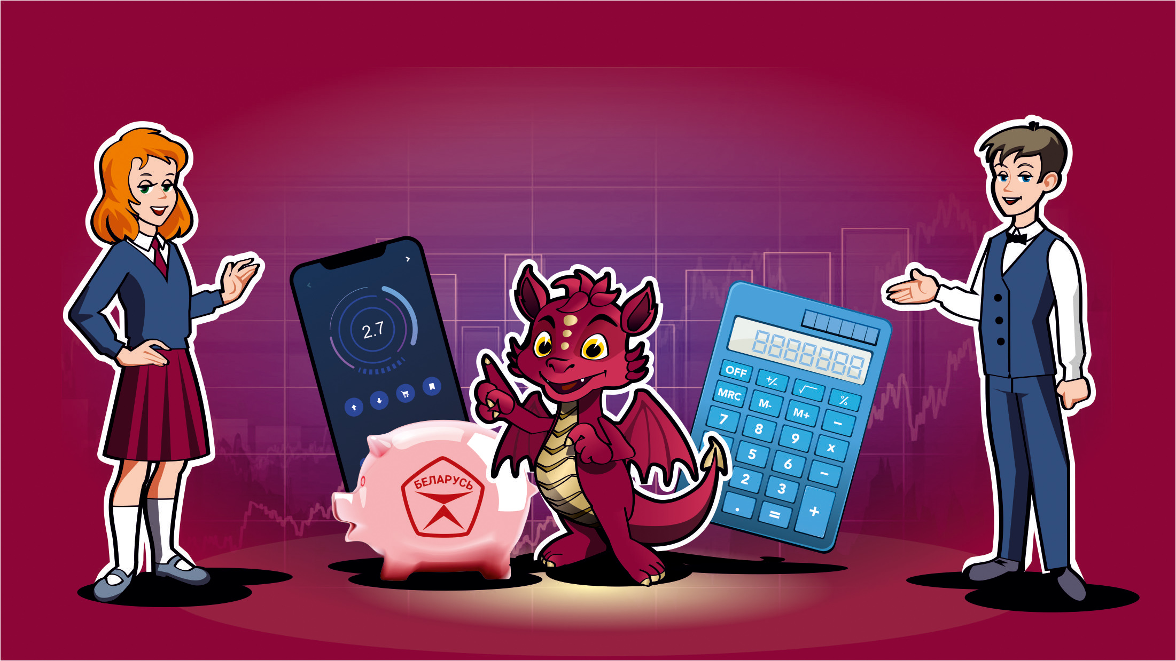

НЕДЕЛЯ ФИНАНСОВОЙ ГРАМОТНОСТИ ДЕТЕЙ И МОЛОДЕЖИ
с 18 по 24 марта 2024 г.
Notes:
Слайд 1. Личные финансы со «знаком качества»
Дорогие ребята!
Неделя финансовой грамотности детей и молодежи пройдет в Беларуси с 18 по 24 марта 2024 года. В рамках информационной кампании о финансах этого года мы хотим напомнить молодым людям некоторые простые истины, которые играют огромную роль в финансовом благополучии каждого человека. В нашей стране имеется надежная система обеспечения финансового благополучия граждан – есть множество возможностей получить востребованную профессию, достойно зарабатывать и удовлетворять свои потребности, сберегать и инвестировать. Банковские вклады надежно защищены, пенсионная система и механизмы социальной поддержки населения работают бесперебойно. Это все обеспечивается государством для того, чтобы вы могли осуществлять свои мечты и планы, приносить пользу себе, своей семье, своей стране.
Но для того, чтобы эффективно пользоваться этими возможностями, нужны определенные знания, наличие соответствующих установок и, конечно, ежедневная практическая работа. Ваше финансовое благополучие зависит в первую очередь от обоснованности и рациональности принимаемых именно вами финансовых решений. Поэтому жить одним днем – не лучший вариант для человека. В ваших интересах и в пределах ваших возможностей – сделать так, чтобы всегда находились средства на сбережения, чтобы ваши вложения приносили доход, а все финансовые цели были реализованы.
Тематикой Недели финансовой грамотности 2024 года станет качество организации системы личных финансов – ”личные финансы со знаком качества“.2024 год объявлен в Беларуси Годом качества. Разберемся, как же качественно управлять своими финансами, какие личные качества помогут вам достичь и поддерживать финансовое благополучие. А поможет нам в этом дракончик Цмок, а также его друзья – брат и сестра Ваня и Соня. Цмок – дракон не простой, а финансовый – он родился на самом настоящем монетном дворе и многое знает о деньгах, почти все. Ребята как-то встретили Цмока по дороге из школы и позвали к себе домой. С тех пор Цмок живет с ними, рассказывает ребятам истории и помогает разобраться в финансовых вопросах. Цмок точно знает, что финансовое благополучие – это не просто наличие денег в кошельке, а целая система управления своими финансами, понимание своих финансовых целей, наличие знаний для принятия дальновидных решений, а главное – задел для сохранения качества вашей жизни в будущем. Цмок уверен, что за свое благополучие ответственен, прежде всего, сам человек. И никогда не поздно и не рано начать формировать привычки, которые позволят улучшить ваше финансовое благополучие. Предлагаем вместе с Соней и Ваней послушать рассказы Цмока и подумать, какие полезные финансовые привычки у вас уже есть, а какие стоит начать формировать прямо сегодня!

Slide 2
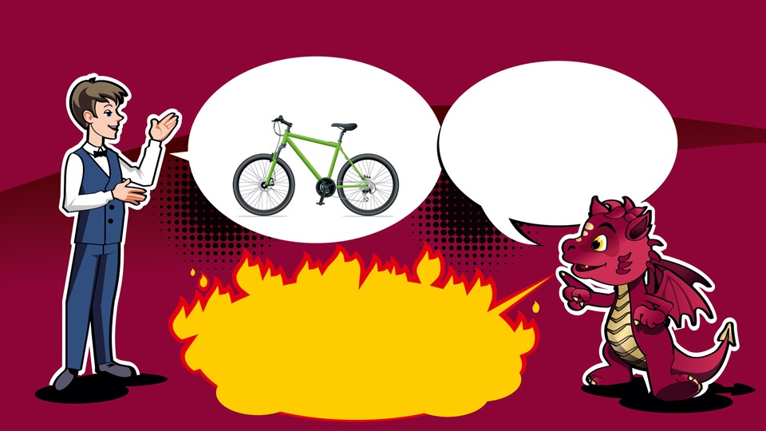
ПРИВЫЧКА СТАВИТЬ ФИНАНСОВЫЕ ЦЕЛИ
Я хочу
купить велосипед!
Нужно ответить
на три вопроса:
Какой модели?
Сколько стоит?
Когда?
Цель должна быть:
Реалистичной
Измеримой
Реализуемой в намеченный срок
Notes:
Слайд 2. Привычка ставить финансовые цели
Одна из самых главных финансовых привычек – умение превратить желание в финансовую цель.
Ваня целый год мечтал о покупке велосипеда. Просить велосипед у родителей он не стал, потому что хотел купить его сам, накопив нужную сумму из карманных денег, которые ему выдают родители. Эта мечта так бы и осталась только мечтой, если бы Цмок не рассказал, чем отличается мечта от финансовой цели.
Итак, финансовая цель обязательно должна быть реалистичной, конкретной и иметь определенный срок для исполнения. Все просто – нужно ответить на три вопроса: что? сколько? и в какой срок?
Вот, например, если Ваня скажет: ”Я хочу купить велосипед“, это не цель, а желание, поскольку не определены ни время ее достижения, ни средства. Ваня руководствовался лишь собственным ”хочу“.
Цмок рассказал Ване, что если он скажет: ”Я хочу купить велосипед такой-то марки, стоимостью 600 рублей, через 5 месяцев“, то это будет правильно поставленная цель. Поскольку она конкретна и вполне реалистична при условии соблюдения определенной финансовой дисциплины.
А как быть, если желание не одно, а несколько? – спросите вы. Например, если хочешь и гироскутер, и роликовые коньки, и игровую приставку, и кое-что еще…Конечно, можно хотеть получить все и сразу, но вряд ли это реально. Надо определиться, что для вас важнее, ранжировать цели и последовательно их достигать. А еще с возрастом наши цели меняются вместе с нашими потребностями и приоритетами в жизни – как правило, цели становятся масштабнее, но и возможностей для их достижения появляется больше.
Чтобы определить, достижима ли ваша финансовая цель, задайте себе такие вопросы:
– Сколько денег у вас имеется на данный момент?
– Есть ли у вас долги или обязательства?
– Будут ли поступления постоянными или от случая к случаю?
– Есть ли у вас запас на случай непредвиденных расходов?
Правдивое представление о текущем положении финансов даст ведение бюджета.

Slide 3
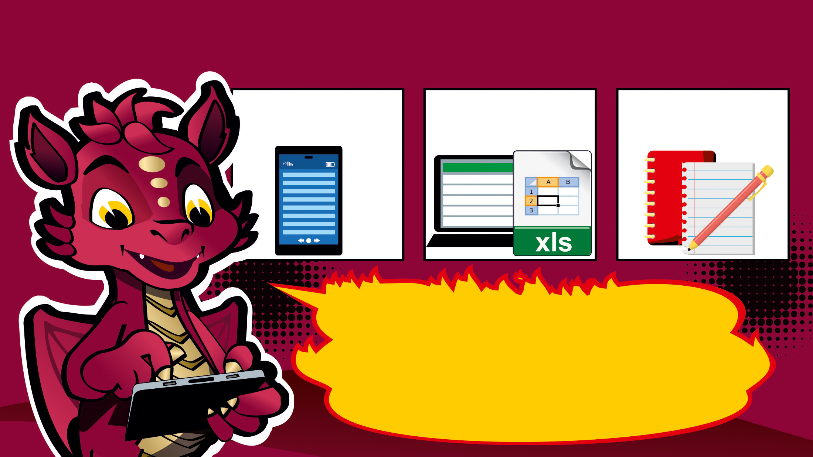
ПРИВЫЧКА ВЕСТИ УЧЕТ ДОХОДОВ И РАСХОДОВ
В ЭТОМ ВАМ ПОМОЖЕТ:
Мобильное
приложение
Таблица
Еxcel
Обычный
блокнот
1. Определяемся с формой учета
2. Фиксируем все денежные операции
3. Разбиваем расходы по статьям
4. Экономим там, где возможно
5. Не расходуем всё, что заработали
6. Работаем над увеличением дохода
Notes:
Слайд 3. Привычка вести учет доходов и расходов
Первым делом нужно определиться с тем, как вы будете вести учет денежных средств. Помощником в этом деле может стать мобильное приложение, таблица Excel или даже обычный блокнот. Традиционно в личном бюджете есть несколько разделов: доходы, расходы, обязательства по погашению долгов, планы по сбережению средств или их инвестированию.
Привычка вести личный бюджет будет работать, если вы станете фиксировать все свои доходы и расходы за выбранный период, например, за месяц. С доходами все понятно – обычно люди очень хорошо знают, сколько денег к ним поступает, а вот куда они уходят – зачастую остается непонятным. Поэтому важно фиксировать все свои расходы без исключения. Кстати, если вы оплачиваете свои расходы банковской платежной картой, то учет существенно упрощается – в личном кабинете интернет-банка можно увидеть, куда ушли деньги (название магазина, аптеки и так далее).
Далее сопоставляем доходы и расходы. Если доходы превышают расходы – значит, вы правильно планируете бюджет и можете использовать эту разницу, например, на планирование летнего отдыха или просто откладывать в свой финансовый резерв. Если же вы тратите все под чистую, то нужно тщательно оценить и, возможно, пересмотреть свои траты.
Для этого в конце месяца все расходы сводятся, группируются, и получается итог расходов за месяц в разбивке по статьям. На основании данных о расходах за несколько месяцев (один месяц ничего не даст) можно сделать выводы, в какой статье расходы завышены, а в какой – в норме. После изучения расходов по статьям нужно сделать вывод, где находятся главные резервы для экономии (в идеале их нужно найти в каждой статье).
Конечно же, для того чтобы влиять на свое финансовое состояние в лучшую сторону, надо работать над увеличением дохода.
Но и этого мало для успешного управления личными финансами. Чтобы успешно достигать свои цели, нужно научится составлять личный финансовый план.

Slide 4
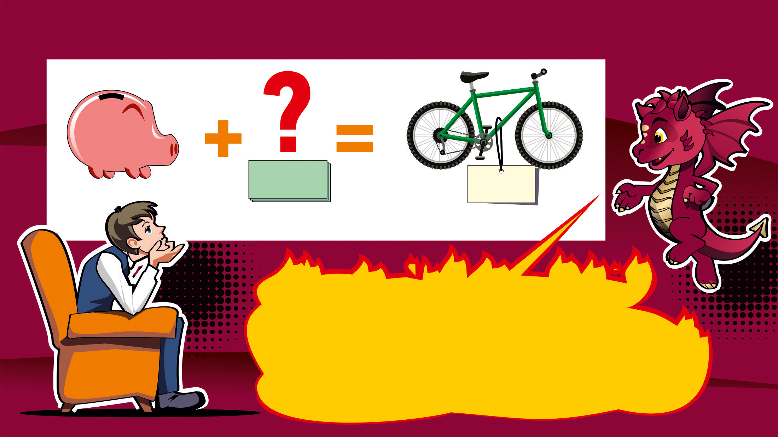
МОЙ ЛИЧНЫЙ ФИНАНСОВЫЙ ПЛАН
400 р.
200 р.
600 р.
осуществить покупку за 5 месяцев
Стратегии достижения цели:
Сберегаем ровно по 40 руб. в месяц
Откладываем по 35 руб., но дольше
Ищем аналогичную вещь дешевле
Сберегаем меньше, остальное – в долг
Экономим и откладываем больше
Ищем подработку
Notes:
Слайд 4. Составляем личный финансовый план
Личный финансовый план – это стратегия достижения финансовых целей человека. Личный финансовый план состоит из четко определенных целей и финансовых расчетов для их достижения в определенный период времени.
Итак, Ванина цель сформулирована четко, в денежном выражении и с конкретными сроками – купить велосипед за 600 рублей не позднее, чем к лету…. У него есть 5 месяцев для достижения цели и 400 рублей в копилке. То есть ему нужно накопить 200 рублей за 5 месяцев. Значит нужно откладывать по 40 рублей в месяц. Каждую неделю мама дает Ване 20 рублей на карманные расходы, если 10 рублей отправлять в копилку еженедельно, то через пять месяцев у Вани будет новый велосипед!
Но есть и альтернативные варианты:
Вариант 1. Каждый месяц сберегать не 40 рублей, а 35, и приобрести велосипед чуть позже.
Вариант 2. Посмотреть, на чем можно сэкономить. Ведь мороженое можно купить в магазине и съесть его дома, а не идти в кафе.
Вариант 3. Каждый месяц сберегать по 30 рублей, а недостающую сумму одолжить у Сони.
Вариант 4. Поменять параметры цели. Например, присмотреть велосипед другой модели, чуть дешевле.
Вариант 5. Увеличить свой доход. Например, классно было бы подработать и получить дополнительную сумму денег. Конечно же, без ущерба для учебы. Вот родители предлагали Ване помогать им на ярмарке фермерских продуктов в выходные и получить за это 100 рублей. Может предложение еще в силе?!
Со временем у людей меняются приоритеты и возможности. Поэтому не забывайте постоянно обращаться к своему личному финансовому плану и вовремя вносить изменения.

Slide 5
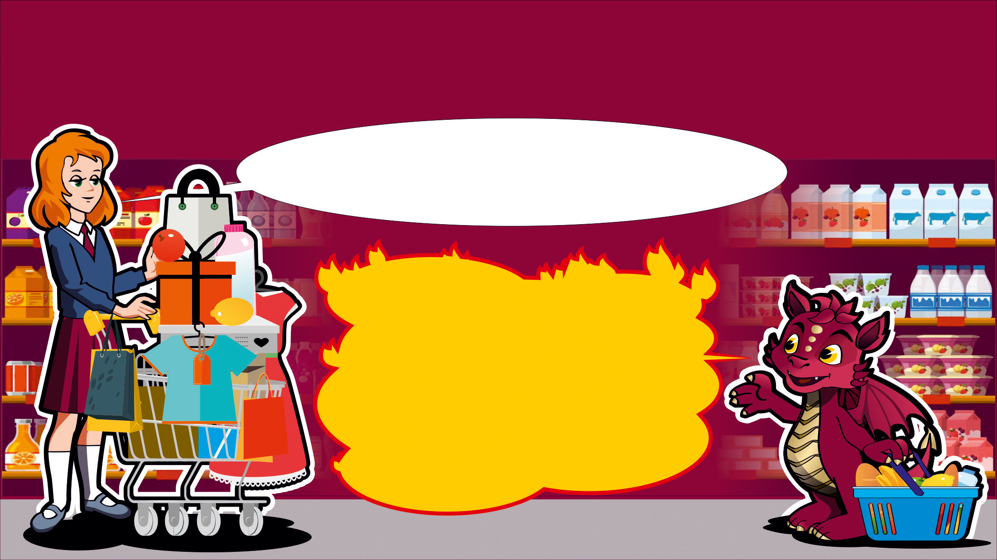
ПРИВЫЧКА ГОВОРИТЬ «НЕТ»
БЕЗДУМНЫМ ТРАТАМ
Главный враг разумного потребления – импульсивные покупки
Чтобы деньги не утекали
как вода:
Составляйте список покупок
Внимательно изучайте ценники
Критически оценивайте акции
Используйте опцию «отложить»
Notes:
Слайд 5. Привычка говорить ”нет“ бездумным тратам
Соня очень любит ходить по магазинам и покупать что-нибудь. Именно ”что-нибудь“, потому что часто деньги тратились впустую, а на действительно нужные вещи могло уже и не хватить.
Так было, пока у них дома не поселился Цмок. Дракончик сразу научил Соню приемам, которые помогают противостоять уловкам маркетологов. И сказал, что привычка говорить ”нет“ бездумным покупкам позволит Соне сохранить деньги для чего-нибудь важного и действительно нужного. А для этого требуется завести следующие привычки:
Составлять список покупок. Зачастую люди совершают покупки спонтанно, что и становится основной причиной дыр в бюджете. Отправляясь в магазин, всегда нужно иметь список необходимых покупок, и придерживаться его.
Внимательно читать ценники. Обратите внимание, за какое количество (вес) товара указана цена. Реальная цена указана мелко в углу. Часто крупы и сахар расфасованы по 900 г вместо 1 кг, шоколад – по 90 г вместо 100 г, растительное масло – по 700 мл вместо 1 л.
Критически оценивать маркетинговые акции. Определяйте ”выгодность“ акционных предложений. Если вам не нужны новые джинсы, так как у вас их уже достаточно, может не стоит покупать еще ”две пары джинсов по цене одних“?
Делать паузы. Не стоит сразу бежать на кассу с понравившейся вещью. Лучше отложить покупку на некоторое время. И через отведенный срок снова задать себе вопрос: действительно ли эта вещь мне необходима?
Стремитесь к тому, чтобы вы управляли своими тратами, а не они вами. И всегда помните: сэкономил – считай, заработал!
Но как бы вы ни старались тратить рационально, все обстоятельства предусмотреть невозможно, поэтому при составлении личного финансового плана в него обязательно включают статью ”сбережения“. Но как сберегать эффективно?

Slide 6
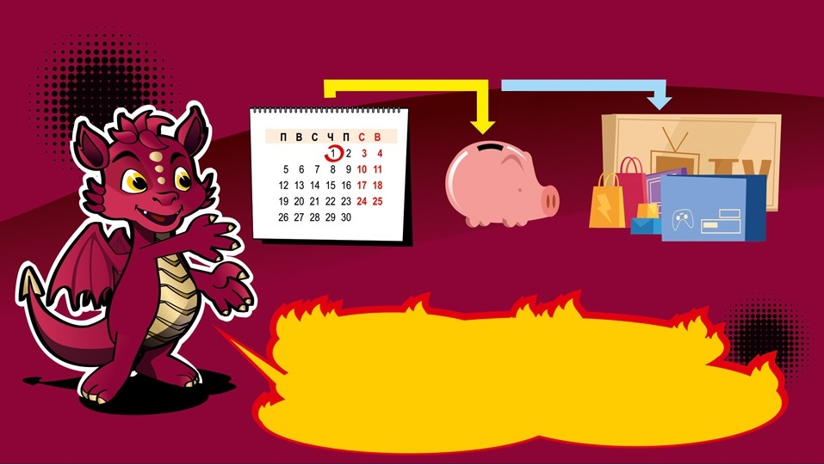
ПРИВЫЧКА СНАЧАЛА ПЛАТИТЬ СЕБЕ
ДОХОД
СБЕРЕЖЕНИЯ
ТРАТЫ
Сбережения помогут:
Совершить крупную покупку
Справиться с непредвиденными расходами
Получать доход с инвестиций
Notes:
Слайд 6. Привычка сначала платить себе
Итак, накапливать средства – это качество очень нужное и полезное. Почему нужно сберегать деньги? Потому что сбережения:
– помогут совершить крупную покупку (и не придется объяснять папе и маме, чем один смартфон лучше другого, зачем нужен еще один новый рюкзак и почему кроссовки должны быть именно такой модели);
– принесут уверенность в завтрашнем дне (неприятности не будут казаться катастрофой, если в наличии есть некоторая сумма свободных средств);
– принесут вам дополнительный доход, если вы будете их инвестировать.
У нашего Цмока много полезных финансовых привычек, одна из них – это привычка ”в первую очередь платить себе“. Это и есть золотое правило сбережений Цмока: ”Сначала откладываем – потом тратим“. Получил зарплату, стипендию или просто карманные деньги от родителей – отложил обычный процент. Получил незапланированную премию, денежный приз или подарок – можно отложить больше. Откладывать только те деньги, что остались после всех расходов, – это большая ошибка. Привычка сначала ”платить себе“ должна основываться на приоритетности. Ведь самый главный человек в вашей жизни – это вы, и когда вы ”платите“ самому себе, то вкладываете деньги в свое благополучие.
Второй важный принцип, которому придерживается Цмок в деле сбережений – это регулярность. Выработав привычку делать сбережения регулярно, вы сможете гораздо легче откладывать деньги. Вносите деньги на сбережения не от случая к случаю, а по расписанию. Как и в любом другом деле, в деле сбережения важно не переусердствовать.
Не откладывайте слишком большую сумму в ущерб уровню жизни, самочувствию и настроению. Слишком жесткая экономия нередко провоцирует срыв и полный отказ от сбережений. Поэтому, чтобы не потерять желание сберегать, откладывайте посильную сумму и будьте готовы делать это в течение длительного времени.
Но имейте в виду: если речь идет о крупных накоплениях, не стоит хранить их дома ”под матрасом“. Лучший вариант – отнести сбережения в банк.

Slide 7

ПРИВЫЧКА НЕ ХРАНИТЬ ДЕНЬГИ
«ПОД МАТРАСОМ»
Деньги
со временем
обесцениваются
из-за инфляции –
снижается их
покупательная
способность,
поэтому часть
денег лучше
хранить в банке!
В конце года
630 р.
600 р. + 5%
В начале года
600 р.
Цена
велосипеда
В начале года
600 р.
В конце года
600 р.
Накопления
дома
…Не хватит
на покупку.
В конце года
684 р.
600 р. + 14%
В начале года
600 р.
…Хватит…
и останется!
Банковский
вклад
Notes:
Слайд 7. Привычка не хранить деньги ”под матрасом“
Одним из самых распространенных и надежных способов сохранения сбережений являются банковские вклады – депозиты. Это когда вы приносите свои деньги в банк и разрешаете банку пользоваться ими какое-то время. Для этого с банком заключается договор, где банк подтверждает, что вернет деньги через определенное время, но не только ту сумму, которую вы ему одолжили, а ”с процентами“, то есть немного больше, чем у вас взял во временное пользование.
Есть такое явление – инфляция, или рост общего уровня цен. Покупательная способность денег со временем снижается, поэтому часть денег лучше хранить в банке. Там деньги защищены от инфляции, а могут еще и доход приносить.
Давайте сравним способы накопления денег.
Предположим, что Ване удалось накопить 600 рублей, но покупку велосипеда он решил отложить до следующего сезона – на год. Где их лучше сберегать?
Вариант 1. Ваня положил в копилку в начале года 600 рублей, к концу года в копилке ровно 600 рублей и осталось. Однако за год цена на велосипед выросла на 5%, и велосипед стоит уже не 600 рублей, а 630 рублей. Поэтому денег, которые есть в копилке, на его покупку не хватит.
Вариант 2. Ваня положил свои накопления на банковский вклад на срок 12 месяцев под 14% годовых, и к концу года получил 684 рубля. Тех процентов, который выплатил банк, даже больше, чем за год ”съела“ инфляция.
И Ваня твердо решил пристроить эти деньги в банк, чтобы они приносили дополнительный доход. Но как выбрать банковский вклад? Цмок тоже это знает.

Slide 8

ВЫБИРАЕМ БАНКОВСКИЙ ВКЛАД
(ДЕПОЗИТ)
С 14 лет подросток может сам открыть депозит
Государство
гарантирует полную
сохранность и возврат
денег по вкладам
в банках Республики
Беларусь
Что нужно знать:
Банковские вклады бывают отзывные и безотзывные
От срока депозита зависит доходность и необходимость уплаты налога
Процентная ставка может быть фиксированной или переменной
Можно выбрать условия вклада, важные для вашего удобства (минимальная сумма, возможность пополнения, капитализация и др.)
Notes:
Слайд 8. Как правильно выбрать банковский вклад
Чтобы выбрать банковский вклад, нужно изучить предложения разных банков и обратить внимание на следующее:
– вклады могут быть отзывными и безотзывными. Если вклад отзывный, вы сможете забрать его до окончания срока (на тех уловиях, которые прописаны в договоре). Безотзывный вклад досрочно забрать, скорее всего, не получится. Это можно сделать только с согласия банка и лишь в крайнем случае.
– срок депозита может составлять от нескольких месяцев до нескольких лет. Поэтому, размещая деньги во вклад, подумайте, когда вы хотите получить их обратно. Обычно чем длиннее срок вклада, тем выше по нему процентная ставка.
– процентная ставка по вкладу может быть фиксированной (остается неизменной на протяжении всего срока депозита) или же переменной (может увеличиваться или уменьшаться в зависимости от изменения других рыночных показателей, например, стафки рефинансирования Национального банка).
– условия вклада, важные лично для вас: будет ли к депозитному счету выпущена банковская платежная карточка, можно ли открыть вклад онлайн и пользоваться интернет-банкингом, какова минимальная и максимальная сумма вклада, возможно ли пополнение депозита, его пролонгация, есть ли капитализация процентов (когда проценты присоединяются к основной сумме вклада).
С 14 лет подросток уже может открыть депозит самостоятельно на свое имя. Если ребенку еще нет 14, то на его имя вклад могут открыть родители, родственники или знакомые.
Банковский вклад – это надежно! Государство гарантирует полную сохранность и 100% возврат гражданам денежных средств, размещенных во вклады.

Slide 9

ПРИВЫЧКА ОБЕСПЕЧИВАТЬ
ПАССИВНЫЙ ДОХОД
Инвестирование – это направление «денег на работу» с целью получения прибыли
Финансовые инвестиционные инструменты разнообразны:
Акция
Облигация
Драгоценные металлы
и драгоценные камни
Доверительное
банковское управление
Другие
Notes:
Слайд 9. Привычка обеспечивать пассивный доход
Допустим, вы накопили некоторую денежную сумму. Вы уже знаете, что, если деньги просто хранить дома, они постепенно теряют свою покупательную способность. Уберечь деньги от обесценения поможет банковский вклад. Но если мы заставим свои накопления ”работать“, то их можно не только сберечь, но и приумножить. Этот процесс – направление ”денег на работу“ с целью получения прибыли – является инвестированием.
Свободные деньги можно инвестировать в ценные бумаги (акции, облигации), драгоценные металлы, недвижимость. Или отдать их в доверительное банковское управление.
Конечно, инвестиции всегда предполагают определенный риск: есть вероятность не приумножить свои средства, а понести потери. Но если инвестициями грамотно управлять, тогда перспектива получить дополнительный доход вполне реальна.
Под инвестициями, как правило, понимают только вложения денег, но это не совсем так… Вот вы, ребята, также являетесь инвесторами. Получая знания в процессе обучения, вы инвестируете в свое образование, что в дальнейшем поможет найти работу, которая будет приносить вам доход.

Slide 10
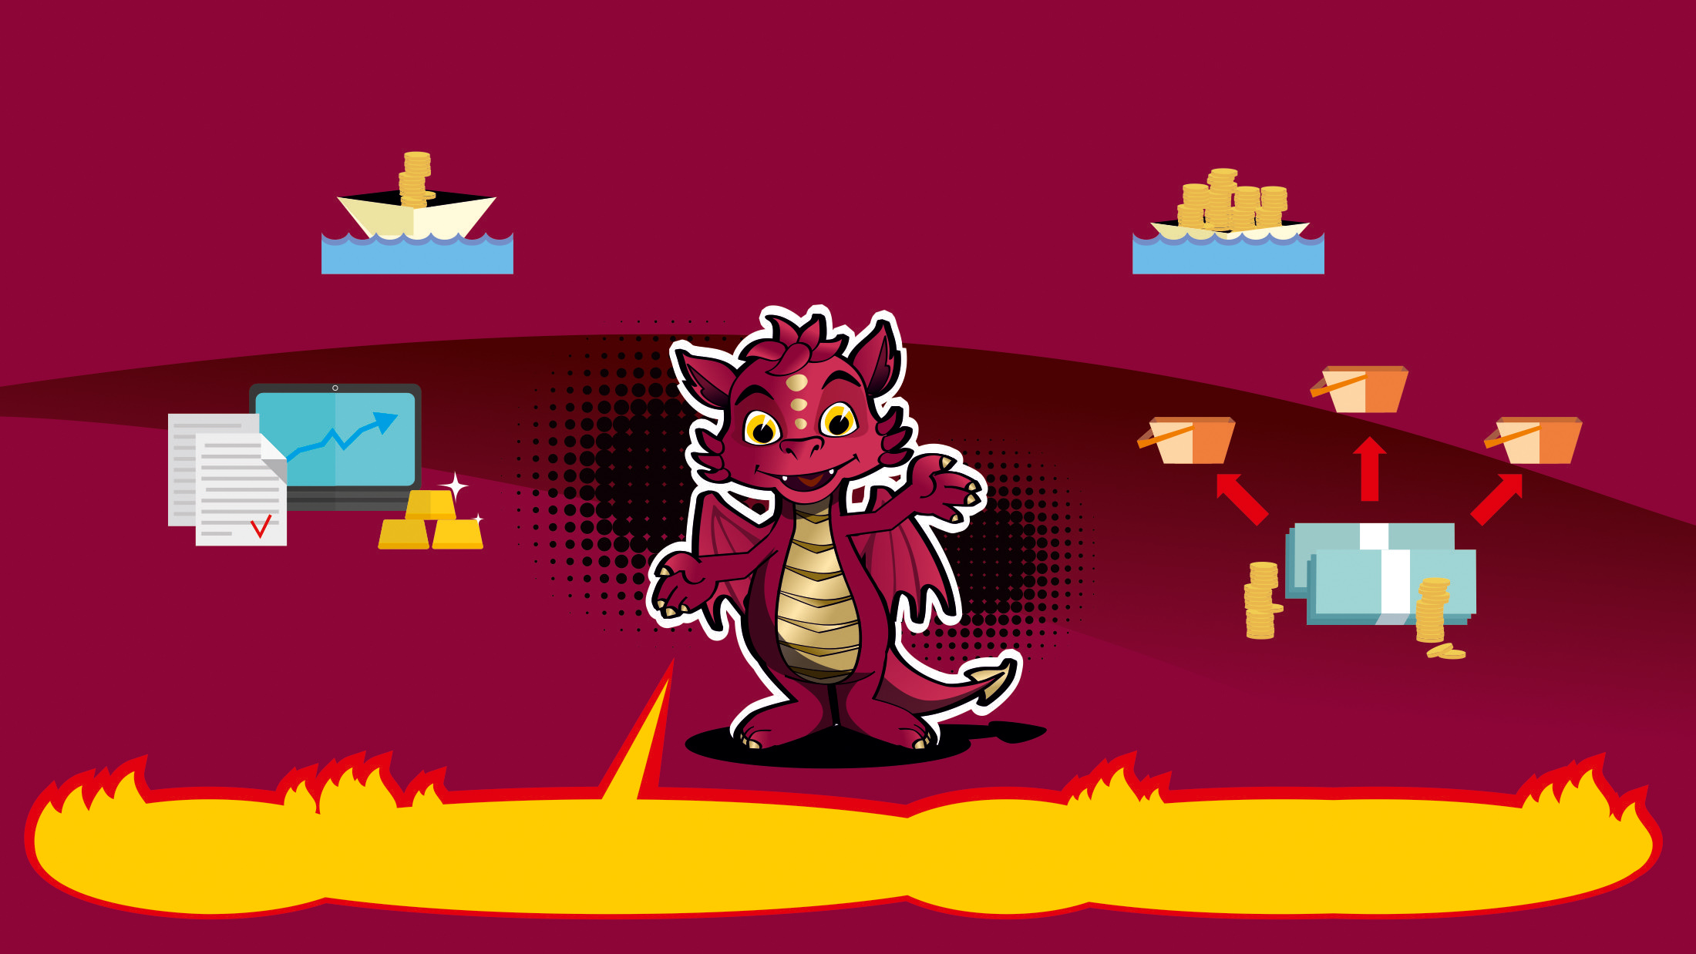
УПРАВЛЕНИЕ ФИНАНСОВЫМИ РИСКАМИ
Риск и доходность
взаимосвязаны и пропорциональны
Вкладывайте деньги только в понятные вам финансовые инструменты
Диверсифицируйте сбережения и инвестиции
Принимайте решения взвешенно и осознанно! Принимайте риски и управляйте ими!
Notes:
Слайд 10. Управляем финансовыми рисками
Следует помнить, что любые инвестиции – это риск. Наука о том, как защититься от рисков, называется управлением рисками, или риск-менеджментом. Вот главные правила управления финансовыми рисками:
Вкладывайте деньги только в те финансовые инструменты, механизм работы которых вам понятен. Нужно постараться получить как можно больше информации о том финансовом инструменте, который вы собираетесь использовать. Это поможет уберечь ваш капитал от заведомо невыгодных вложений и потерь.
Риск и доходность взаимосвязаны между собой и пропорциональны. Чем больше прибыль – тем больше риск. Помните: если вам обещают высокую доходность с низким (или нулевым) риском, то стоит насторожиться: скорее всего, это мошенничество. Соотношение риска и доходности должно быть оптимальным, и целью любого инвестора должно быть увеличение доходности при уменьшении риска.
Диверсифицируйте сбережения и инвестиции. ”Не кладите все яйца в одну корзину“ – эта народная пословица как нельзя лучше описывает принцип диверсификации вложений. Диверсификация – это распределение инвестируемых средств между несколькими не связанными друг с другом инвестиционными инструментами для снижения рисков. Также рекомендуется распределить инвестиции и во времени.
Учитесь управлять рисками и инвестируйте в свои знания и профессионализм!

Slide 11

ЧТО ТАКОЕ ФИНАНСОВАЯ ПИРАМИДА
Не прилагая никаких усилий,
заработать большие деньги практически невозможно
Вот признаки
финансовой пирамиды:
Гарантированная
высокая прибыль
Доход за счет привлечения
новых вкладчиков
Отсутствие прозрачности
Ненадежный договор
Агрессивная реклама
Notes:
Слайд 11. Что такое финансовая пирамида
Финансовая пирамида – это мошеннический проект, который имитирует выгодные инвестиции. Вот признаки финансовой пирамиды:
Обещание сверхвысокой прибыли. Помните: заявления о высокой прибыли, значительно превосходящей размеры ставок по банковским вкладам, – главный признак финансовой пирамиды.
Доход за счет привлечения новых вкладчиков. Условие ”пришел сам – приведи друга“ должно заставить инвестора усомниться в добросовестности финансовой организации. В большинстве случаев ставка на привлечение в ”сверхвыгодный“ проект всё большего количества новых участников заканчивается одним результатом: быстрым обогащением организаторов финансовой пирамиды и потерей всех вложенных средств остальными ее участниками.
Отсутствие прозрачности. Вряд ли стоит иметь финансовые отношения с компанией, которая ограничивает доступ к своим учредительным документам и финансовой отчетности, а информация о ее деятельности содержит размытые и непонятные формулировки.
Сомнительный договор. Стоит насторожиться, если вам дают возможность ознакомиться с договором лишь в момент перечисления денежных средств. Или договор составлен так, что никакой ответственности за возврат денег не предусмотрено. Любой договор обязательно надо читать очень внимательно. Если в нем множество сложных терминов, непонятных формулировок, большое количество вставок, написанных мелким шрифтом, – лучше не подписывать его.
Агрессивная реклама, постоянная мотивация к сотрудничеству. Не стоит поддаваться на громкие обещания и лозунги о финансовой независимости, свободе, заманчивых программах для инвестирования. Часто представители мошеннической схемы являются хорошими психологами и знают, на что надавить.
Помните, что за обещаниями большого и быстрого заработка часто скрываются мошенники, и вместо получения сверхдохода можно потерять свои заработанные деньги. Чтобы не стать жертвой финансовых мошенников, надо быть осторожным в денежных делах, внимательно читать документы, которые вам предлагают подписать, не поддаваться эмоциям и обещаниям о получении баснословного дохода.
Важно помнить, что, не прилагая никаких усилий, заработать большие деньги практически невозможно.

Slide 12

ПРИВЫЧКА ЗАИМСТВОВАТЬ РАЗУМНО
?
Правила разумного заимствования:
1. Подумайте, действительно
ли вам нужен кредит
2. Руководствуйтесь принципом
«могу - не могу», а не «хочу - не хочу»
3. Учтите все возможные риски
4. Посчитайте, во сколько в итоге
вам обойдется купленная вещь
5. Не берите кредит в первом попавшемся банке
6. Внимательно изучите весь
текст кредитного договора
Не берите кредит
для другого человека,
ради инвестиций
или для покупки вещей,
в которых нет необходимости!
Notes:
Слайд 12. Привычка заимствовать разумно
Кредит может стать одним из способов достижения вашей финансовой цели. Но надо пользоваться им с умом. Что это значит? Рассказываем.
Если вы собираетесь взять деньги в долг, нужно отнестись к этому серьезно, поскольку получение кредита – это очень ответственное решение, принятие которого требует от человека ответственности и дисциплины.
Если вы решили обратиться за кредитом в банк, помните, что взятые в кредит деньги нужно вернуть банку через определенный срок и уплатить проценты за пользование ими. То есть вы должны быть уверены в том, что сможете вернуть банку деньги строго в соответствии с условиями договора и не оказаться в ситуации, когда платить по кредиту будет нечем.
Вот правила, которые помогут снизить риск попадания в кредитную ловушку:
– прежде чем брать кредит, подумайте, действительно ли он вам нужен. Может, проще немного подождать и накопить нужную сумму?
– долгосрочные кредитные решения должны приниматься на рациональном, а не эмоциональном уровне. Вы должны руководствоваться принципом ”могу – не могу“, а не ”хочу – не хочу“. Если не уверены в своих возможностях в будущем, от кредита лучше воздержаться.
– постарайтесь учесть все возможные риски. Подумайте, как будете рассчитываться с банком, если ваш доход снизится или у вас появятся какие-то важные расходы.
– посчитайте, во сколько в итоге вам обойдется купленная вещь. Возможно, оценив полную стоимость с учетом выплат по кредиту, вы решите отложить покупку и накопить на нее самостоятельно.
– не берите кредит в первом попавшемся банке: ознакомьтесь с условиями кредита и сравните их с другими банками, и выберите для себя наиболее выгодные условия.
– прочитайте весь текст кредитного договора, сколько бы времени это ни заняло. Уточните все, что непонятно. При выборе кредита обратите внимание на процентную ставку по кредиту, размер ежемесячного платежа по кредиту, а также на дополнительные условия кредитования.
На что НЕ РЕКОМЕНДУЕТСЯ вообще брать в долг:
для покупки товаров или услуг, в которых нет острой необходимости;
для другого человека, например, друга или родственника, которому отказали в банке;
ради инвестиций, даже если вам кажется, что доход, полученный за счет инвестиций, покроет все расходы по кредиту. Вы можете не получить запланированную доходность и денег не будет. А платить по кредиту все равно нужно.
Помните, подписав кредитный договор, человек соглашаетесь со всеми его условиями и принимает на себя обязательства.

Slide 13

ПРИВЫЧКА МЫСЛИТЬ КРИТИЧЕСКИ
Как развить критическое мышление:
Научитесь выделять главное
Отличайте мнение от факта
Перепроверяйте информацию
Будьте в курсе событий
Notes:
Слайд 13. Привычка мыслить критически
Критическое мышление – это способность анализировать, сравнивать, оценивать и обосновывать информацию, которая поступает к нам из разных источников.
Развивать критическое мышление нужно для того, чтобы сократить число ошибок и принимать более качественные решения, которые в конечном итоге сделают нашу жизнь лучше.
Вот советы, как развить критическое мышление.
1. Научитесь выделять главное. Навык выделения главного в информации помогает анализировать ее, делать выводы и составлять свое мнение.
2. Отличайте мнение от факта. Например, ”на улице идет дождь“ – это факт, на основе этой информации можно принять решение взять с собой зонтик. В то же время ”Ваня говорит, что пряники невкусные“ – это мнение. То, что Ваня не любит пряники, не значит, что они не понравятся и остальным. Так же и в финансовых вопросах. Например, ”1% в день – это 365% в год“ – это факт, а ”Ваня сказал, что сейчас хорошая ситуация, чтобы взять кредит“ – это мнение.
3. Перепроверяйте информацию. Чтобы принимать верные решения и составлять свое мнение, информацию нужно подтверждать фактами и изучать с разных сторон.
4. Будьте в курсе событий. Не игнорируйте информацию о новых мошеннических схемах. Да, мошенники постоянно совершенствуются, но чем больше вы узнаете, тем проще вам будет выделить закономерности и распознать признаки мошенничества. Со временем у вас сформируется привычка безопасного поведения.
И сейчас речь пойдет о распространенных схемах мошенничества у нас в стране.

Slide 14

ВИШИНГ – ВЫМАНИВАНИЕ ИНФОРМАЦИИ
ПО ТЕЛЕФОНУ
Признаки, по которым можно вычислить мошенников:
Звонят с незнакомого номера
Пытаются напугать или обрадовать
Настаивают на немедленных действиях
Спрашивают конфиденциальные данные
Не сообщайте личную информацию
Сохраняйте спокойствие
Положите трубку и перезвоните сами
Notes:
Слайд 14. Вишинг – выманивание информации по телефону
Иногда мошенники звонят по телефону или в мессенджере, чтобы завладеть вашими конфиденциальными данными и, в конечном счете, деньгами. Рассказываем, по каким основным признакам можно вычислить обманщиков. Итак, что должно насторожить:
– звонок с незнакомого номера;
– попытка напугать (например, вам говорят о какой-то неприятности) или обрадовать (например, сообщают о крупном выигрыше);
– призыв к незамедлительному действию (срочно перейти по ссылке, установить приложение, сообщить данные карточки или коды из уведомлений от банка);
– просьба сообщить конфиденциальную информацию (номер карточки, паспортные данные, пароли, сеансовые ключи и пр.).
Мошенники постоянно совершенствуют свои методы, придумывают новые легенды, невозможно выучить все их хитрости раз и навсегда – нужно просто быть начеку. Злоумышленники предлагают поучаствовать в ”операции по поимке преступника“, перевести деньги на ”безопасный счет“, чтобы защитить их от кражи, рассказывают о ”несчастьях“ с близкими, предлагают установить на компьютер или телефон какое-то приложение для безопасности и др.
Как обезопасить себя:
1. Никому не сообщайте никакую личную информацию.
2. Сохраняйте спокойствие и никогда не совершайте импульсивных действий под давлением.
3. Положите трубку и наберите официальный номер банка сами. Телефон банка можно найти на обратной стороне банковской платежной карточки или на официальном сайте банка.
Современные способы мошенничества основаны на доверии, поэтому навык распознавания мошеннических схем, доведенный до автоматизма – это один из наиболее важных для вашего финансового благополучия.

Slide 15
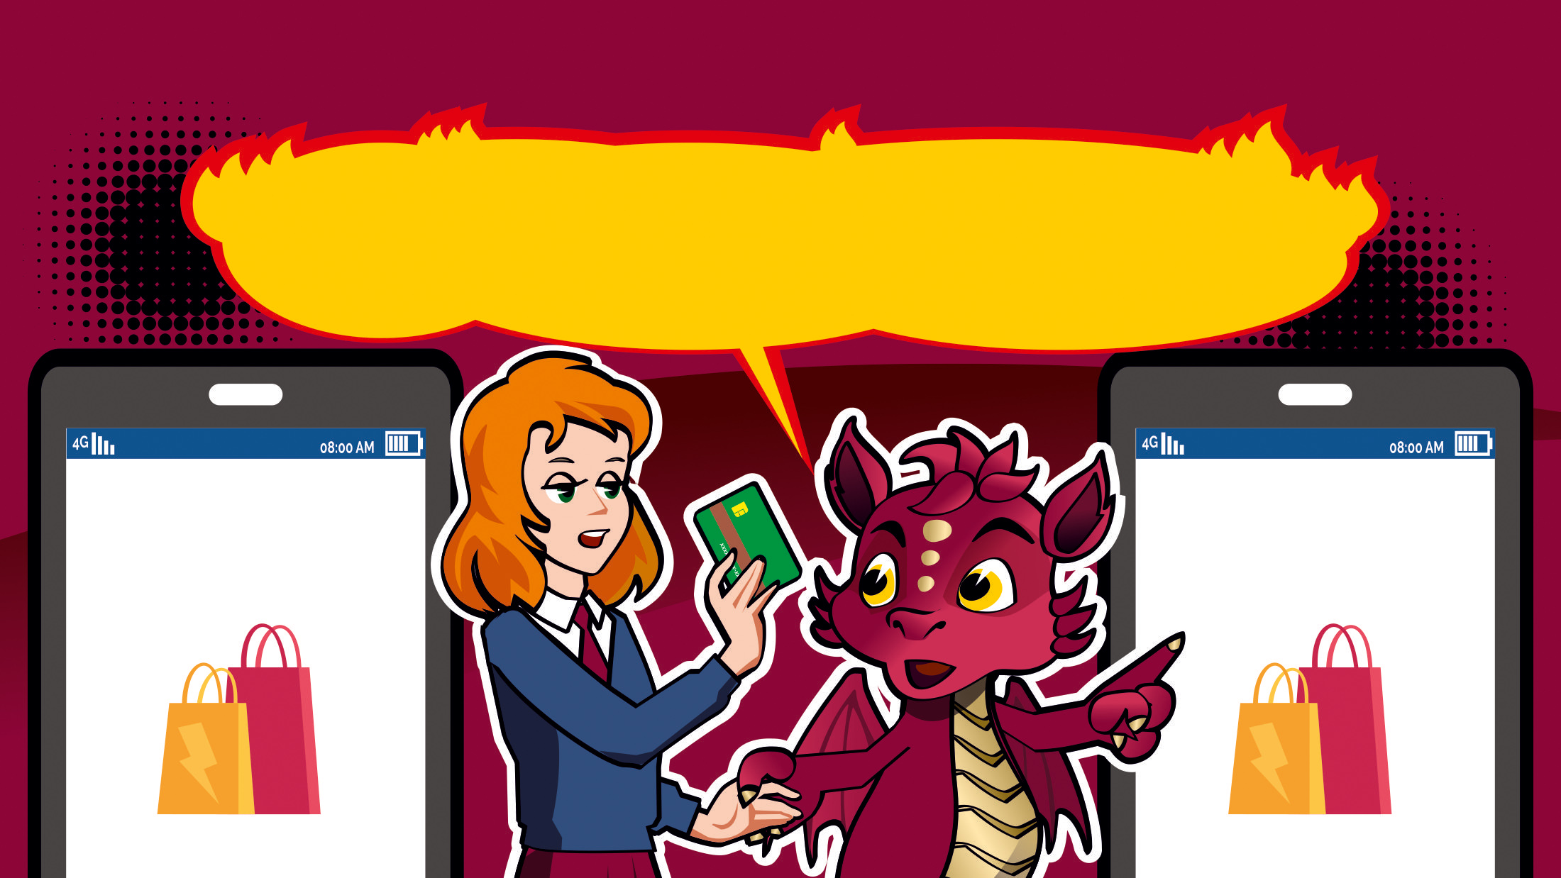
ФИШИНГ – ПОДОЗРИТЕЛЬНАЯ ССЫЛКА
Внимательно проверьте адрес сайта
Посмотрите, безопасное ли соединение
Будьте бдительны, если на сайте ошибки, ”поехавшая“ верстка и др.
Не переходите по ссылкам, переданным вам незнакомцами
Оригинальный сайт
yourbank.by
Поддельный сайт
yourbahk.by
Notes:
Слайд 15. Фишинг – подозрительная ссылка
Злоумышленники могут создать поддельный сайт, очень похожий внешне на официальный сайт банка, магазина или какой-либо другой организации, а его веб-адрес будет отличаться всего одним или несколькими символами.
Мошенники надеются, что человек, ничего не подозревая, введет свои данные на таком сайте, а они получат их. Этот вид мошенничества так и называется – фишинг. То есть рыбалка, ловля на крючок. Так рыбаки-мошенники ловят на свою удочку невнимательных и доверчивых пользователей.
Для того чтобы заманить на поддельный сайт, мошенники используют социальные сети, смс или электронную почту. Иногда фишинговые сайты оказываются в первых строках поисковой выдачи в интернете. Мошенники применяют инструменты веб-маркетинга, чтобы продвигать свои фишинговые сайты.
Как обезопасить себя:
1. Проверьте адрес сайта.
2. Проверьте, имеет ли сайт безопасное соединение. Адрес сайта, через который вы хотите провести оплату, должен начинаться с ”https://“ и иметь пиктограмму в виде закрытого замка зеленого цвета. Этот замочек означает, что информация, которую вы вводите, передается через безопасный канал связи или через защищенное соединение.
3. Насторожить должны неправильное название организации, опечатки и ошибки, ”поехавшая“ верстка и др.
4. В любом случае надо быть очень осторожным, если запрашивается ваша личная информация.

Slide 16

МОШЕННИКИ В СОЦИАЛЬНЫХ СЕТЯХ
Будьте бдительны:
Свяжитесь с собеседником альтернативным способом
Установите двойную защиту учетной записи
Используйте сложный пароль
Не пользуйтесь чужими устройствами
Пользуйтесь антивирусными программами
Notes:
Слайд 16. Мошенники в социальных сетях
В социальных сетях также есть мошенники. Большинство онлайн-мошенников действуют по стандартной схеме: взламывают учетную запись пользователя в социальной сети и пишут его знакомым.
Чаще всего преступники просят отправить реквизиты банковской платежной карточки, якобы они хотят переслать вам деньги. Или же от имени вашего друга говорят, что попали в трудную ситуацию и просят перевести им деньги. Арсенал злоумышленников очень широк и предлоги бывают абсолютно разные. К примеру, они могут утверждать, будто их карточка заблокирована, или же давят на жалость: мол, срочно нужно оплатить операцию. Особенно изощренные могут даже подражать стилю общения человека, от лица которого отправляют сообщения, и еще больше входят в доверие. Если кто-то из друзей попадается на удочку и передает мошеннику свои личные данные, его деньги, скорее всего, будут украдены.
Человек, аккаунт которого взломали, может не подозревать о мошенничестве до того момента, когда не сможет войти в свой аккаунт, ведь пароль уже изменен.
Иногда киберпреступники и вовсе не затрагивают в своих сообщениях финансовые вопросы. Взломав страницу в соцсети, злоумышленник может попросить проголосовать в каком-нибудь конкурсе. Перейдя по ссылке в сообщении, пользователь попадает на поддельную (фишинговую) страницу, где необходимо ввести персональные данные.
Как обезопасить себя:
1. Свяжитесь с человеком, который просит у вас помощи, альтернативными способами и попросите прояснить ситуацию.
2. Установите двойную аутентификацию, когда вход в аккаунт подтверждается приходящим на телефон кодом. Такая двойная защита учетной записи оставляет взломщикам меньше шансов.
3. Используйте сложный пароль и не сохраняйте его в браузере.
4. Не пользуйтесь для входа в социальные сети чужими устройствами. Но если это все-таки необходимо, то надо проверять, не сохранились ли ваши данные на чужом устройстве.
5. Пользуйтесь антивирусным программным обеспечением и обновляйте его.

Slide 17

ОСТОРОЖНО: ВАС ИСПОЛЬЗУЮТ!
Предлагают подработку.
Нужно просто снять деньги и передать их…
Тебе предлагают стать соучастником преступной схемы!
Не заводите банковскую карточку для другого человека
Не передавайте данные своих банковских карт и пароли
Не соглашайтесь на подобные предложения заработка
Не дайте подставить себя!
Notes:
Слайд 17. Не дайте подставить себя!
Злоумышленники могут вовлекать молодежь и подростков в преступные схемы с банковскими платежными карточками. Например, вам могут предложить заработать деньги, предоставив данные своей карты, чтобы на нее перевели деньги, а вы их сняли и кому-то передали. Имейте в виду, принимая такое предложение, вы становитесь соучастником преступления.
Подставных людей, которые задействованы в нелегальных схемах по выводу средств с банковских карт, называют дропами, или дропперами.
Преступники убеждают людей, что, например, они занимаются криптовалютой, а люди нужны, чтобы вывести заработанные на бирже деньги. Как правило, мошенники просят молодых людей оформить на себя банковскую карту и сим-карту, на которую приходят смс-оповещения от банка для подтверждения транзакций.
Как можно столкнуться с такими мошенниками:
– на сайтах и в каналах мессенджеров, посвященных поиску работы или подработки: мошенники могут как разместить свое объявление о ”непыльной подработке“ или откликнуться на ваше объявление;
– в объявлениях на столбах, в чатах и сообществах;
– когда мошенники платят уже существующим дропперам за то, что к ним приводят друзей.
Помните, что, вовлекаясь в такую схему, можно заработать не деньги, а уголовную ответственность!
Как себя обезопасить:
– никогда не соглашайтесь завести банковскую карту и сим-карту для кого-то другого (даже для очень близкого знакомого);
–не передавайте данные своих банковских карточек никому и не сообщайте пароли в переписке;
– не соглашайтесь на подобные предложения заработка от незнакомцев в сети.

Slide 18

ЗНАК КАЧЕСТВА
ВАШИХ ФИНАНСОВ
Качественное управление личными финансами – это:
Постановка финансовых целей
Регулярный учет доходов и расходов
Формирование финансового резерва и сбережений
Создание источников пассивного дохода
Грамотное использование заемных средств
Оценка рисков и управление ими
Критическая оценка информации
Повышение своей финансовой грамотности
Notes:
Слайд 18. Знак качества ваших финансов
Итак, ваше финансовое благополучие, дорогие ребята, как в настоящем, так и в будущем во многом зависит от принимаемых вами финансовых решений. Пусть ваши личные финансы всегда будут со знаком качества. Знак качества – это ваши знания, навыки и ежедневные финансовые привычки.
Давайте еще раз перечислим, какие действия и решения будут способствовать повышению нашего финансового благополучия.
– Постановка финансовых целей, регулярный учет и анализ всех доходов и расходов.
– Создание финансового резерва и сбережений.
– Создание источников пассивного дохода.
– Грамотное использование заемных средств для достижения своих финансовых целей.
– Оценка рисков и управление ими.
– Критическая оценка информации.
– Постоянное повышение своей финансовой грамотности.
Вот теперь Ваня и Соня знают, как управлять своими финансами. И расскажут своим одноклассникам, и бабушке с дедушкой. Учиться финансовой грамотности никогда не поздно!

Slide 19

СПАСИБО ЗА ВНИМАНИЕ!
Пусть все получится! В добрый путь!
Notes:
Слайд 19. Спасибо за внимание!
Вот перед вами Цмок и его друзья! Ваня и Соня уже овладели основными секретами финансового благополучия: они ведут учет, ставят финансовые цели, сберегают, совершенствуют свои навыки и знания. А какие полезные финансовые привычки есть у вас? Может вы и сами сможете поделиться с Цмоком какими-то советами?

